Slide 1
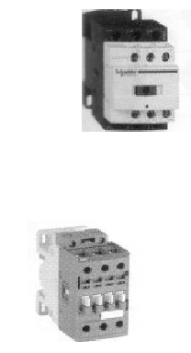
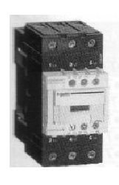
Ηλεκτρονόμοι (ΗΝ) ή ρελέ ισχύος

Slide 2
Κύρια μέρη
Το πηνίο
Οι κύριες επαφές
Οι βοηθητικές επαφές
Το μαγνητικό κύκλωμα και ο μηχανισμός του
Ο θάλαμος σβέσης τόξου
Κύρια χρήση: Χειρισμός από απόσταση

Slide 5
Κατηγορίες ΗΝ
Κατηγορία AC – 1: Δίκτυα διανομής
Κατηγορία AC – 2 : Δακτυλιοφόροι κινητήρες
Κατηγορία AC – 3 : Επαγωγικοί κινητήρες
Κατηγορία AC – 4 : Πυκνωτές και ειδικές λειτουργίες επαγωγικών κινητήρων

Slide 6
Χαρακτηριστικά μεγέθη - επιλογή
Κλάση προστασίας
Κατηγορία χρήσης
Ονομαστική τάση
Ονομαστικό ρεύμα λειτουργίας (ρεύμα κύριων επαφών)
Θερμικό ρεύμα (συνεχόμενο ρεύμα μέσα από κλειστές επαφές)
Τάση τροφοδοσίας πηνίου
Αριθμός είδος βοηθητικών επαφών
Αριθμός ηλεκτρικών επαφών

Slide 9
Καμπύλες διάρκειας ζωής επαφών ΗΝ

Slide 13
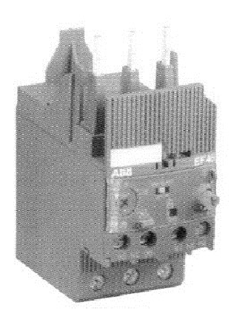
Θερμικά ρελέ προστασίας κινητήρων

Slide 14
Επιλογή θερμικού ρελέ
Κλάση προστασίας
Χρόνος διακοπής (κλάση, π.χ.: 10Α μεταξύ 2-10 sec)
Περιοχή ρύθμισης
Ρελέ ισχύος με το οποίο μπορεί να συνδεθεί
Θερμοκρασία περιβάλλοντος
Θερμικό ρεύμα
Βοηθητικές επαφές, δυνατότητα reset, κ.λ.π.

Slide 17
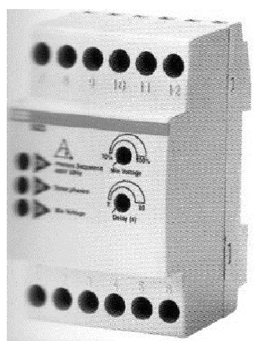
Ρελέ επιτήρησης ή διαδοχής φάσεων

Slide 18
Μονογραμμικό διάγραμμα μονοφασικού πίνακα οικίας

Slide 19
Πολλαπλοί πίνακες

Slide 20
Ζώνες εγκατάστασης

Slide 22
Πίνακας παροχών ΧΤ

